Slide 1




PHÒNG GIÁO DỤC VÀ ĐÀO TẠO ĐẠI LỘC
TRƯỜNG TIỂU HỌC ĐẠI QUANG
Nhiệt liệt chào mừng quý thầy cô về dự giờ lớp 1B
GV: TRẦN THỊ HOA

Slide 2
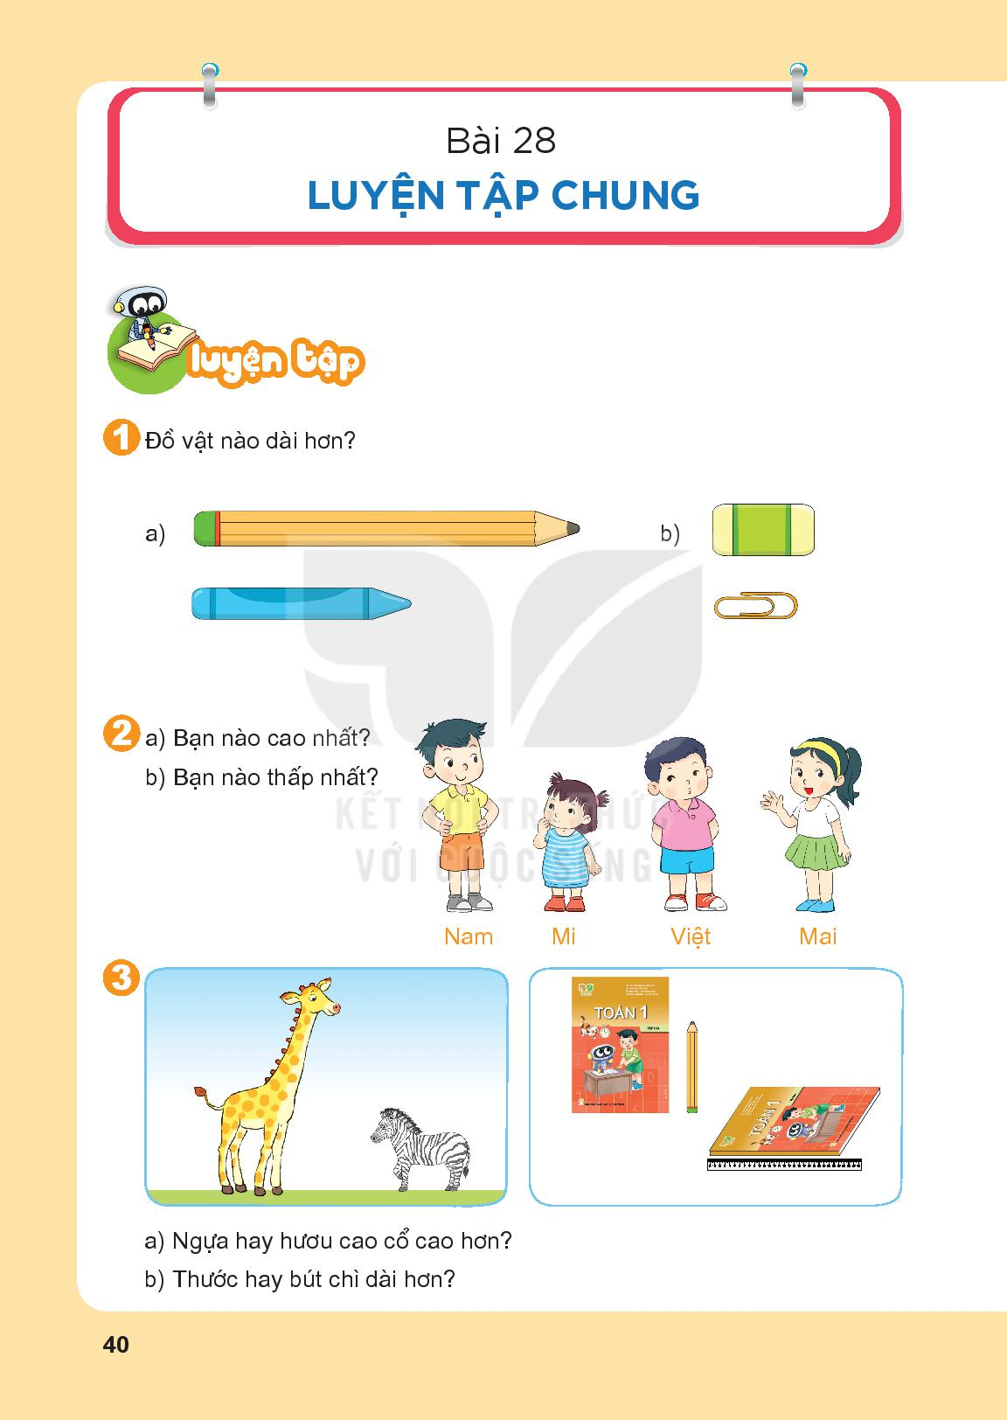

Slide 3
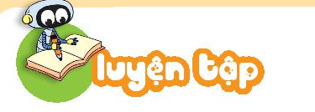

Slide 6
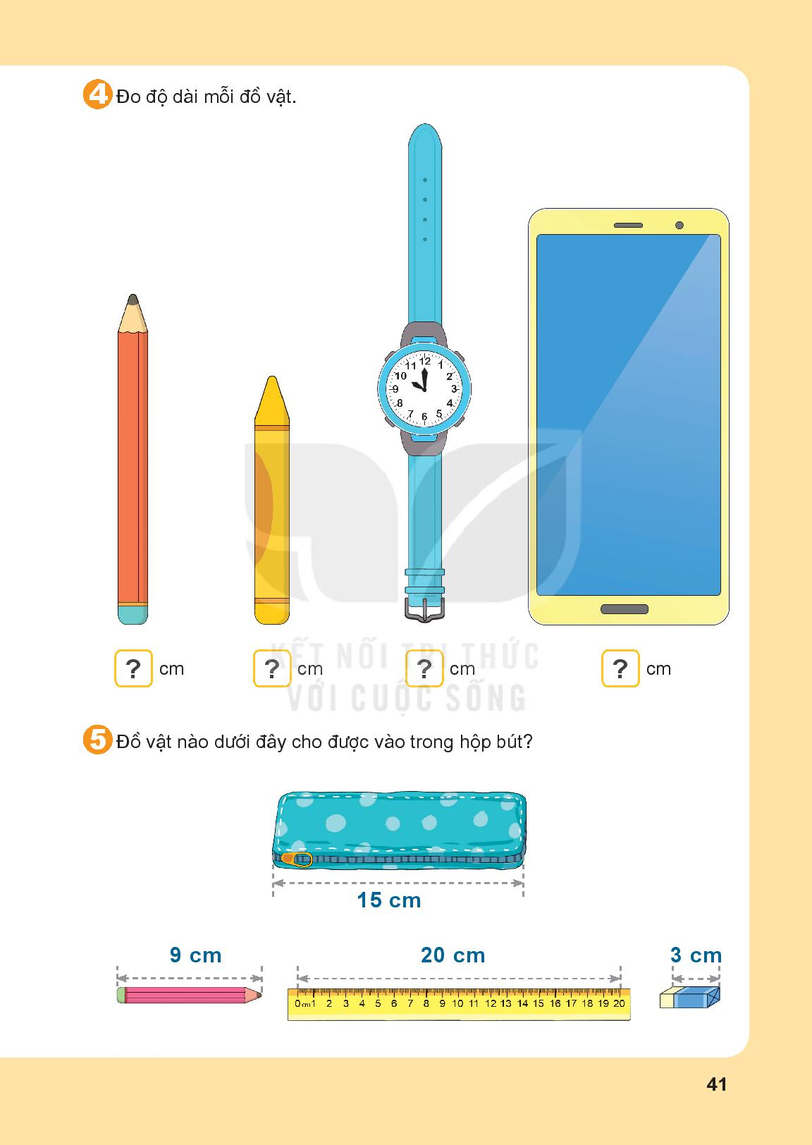
8
6
12
10

Slide 9
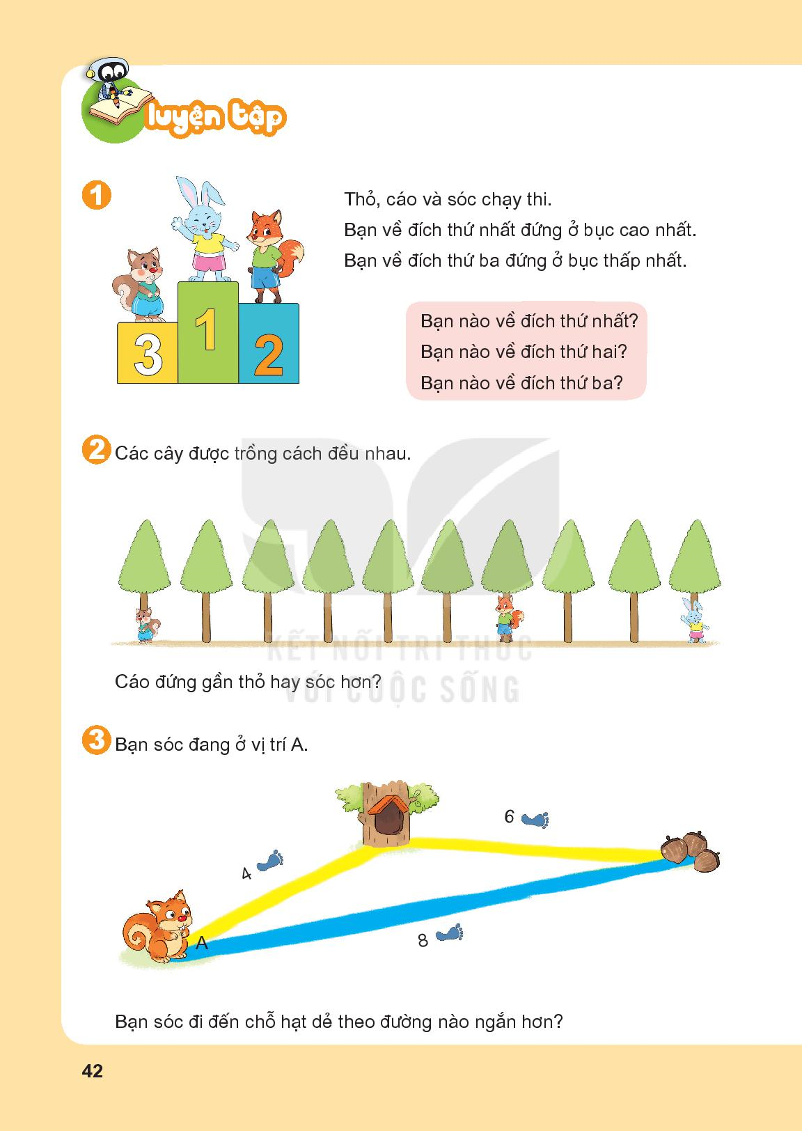

Slide 12
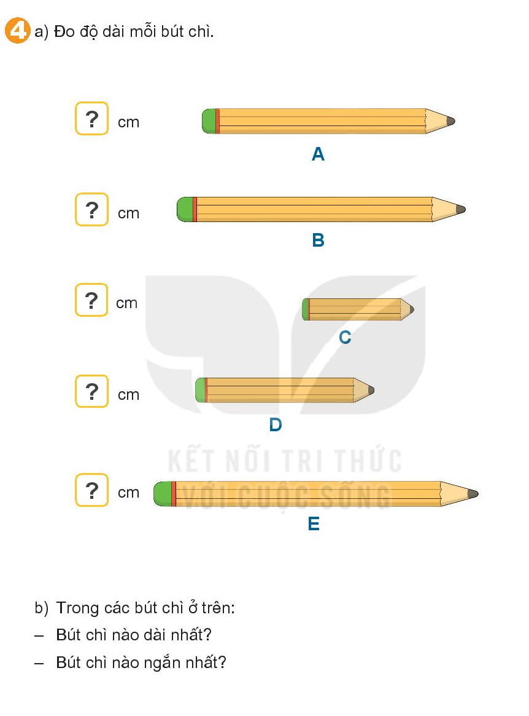
7
8
3
5
9

Slide 13







Chúc các em học tốt

